Slide 1
Lezione Interattiva sui Bias Cognitivi
Tutti i 22 Esperimenti Kahneman
(Inquadra i QR code per rispondere!)

Slide 2
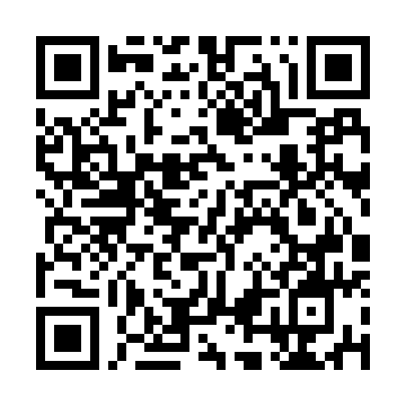
1. Loftus & Palmer (Velocità Auto)
Inquadra il QR code con la tua fotocamera

Slide 3
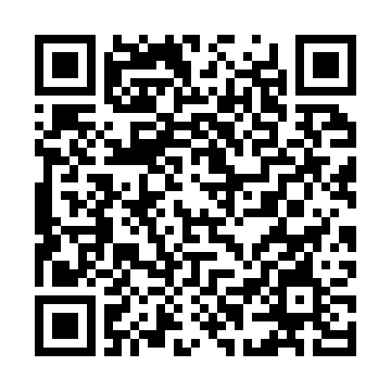
2. Asian Disease (Malattia Asiatica)
Inquadra il QR code con la tua fotocamera

Slide 4
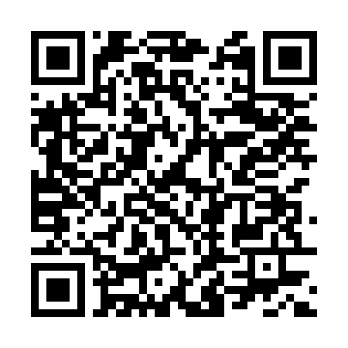
3. Framing Medico AI
Inquadra il QR code con la tua fotocamera

Slide 5
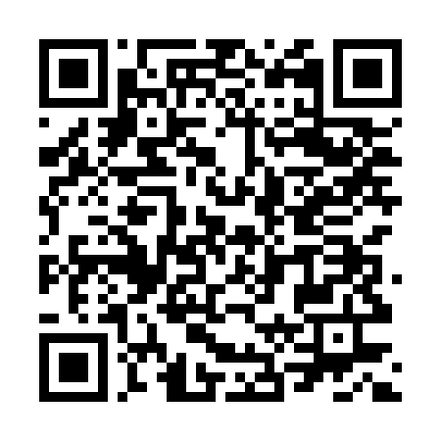
4. Ancoraggio (Età Gandhi)
Inquadra il QR code con la tua fotocamera

Slide 6
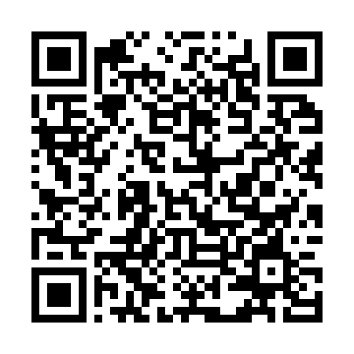
5. Ancoraggio Medico (Roulette)
Inquadra il QR code con la tua fotocamera

Slide 7
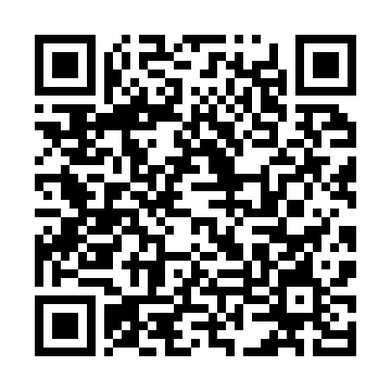
6. Avversione alle Perdite
Inquadra il QR code con la tua fotocamera

Slide 8
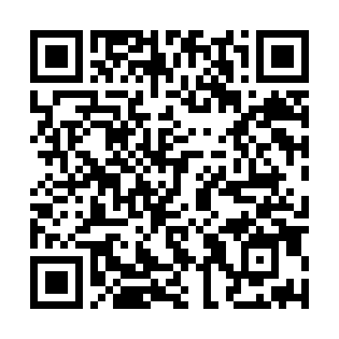
7. Illusione di Verità (Font)
Inquadra il QR code con la tua fotocamera

Slide 9
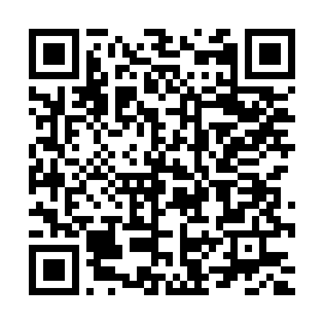
8. Availability Heuristic
Inquadra il QR code con la tua fotocamera

Slide 10
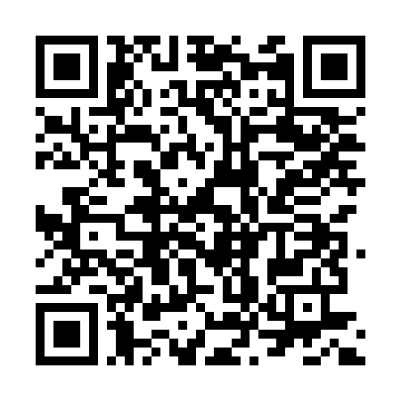
9. Problema di Linda
Inquadra il QR code con la tua fotocamera

Slide 11
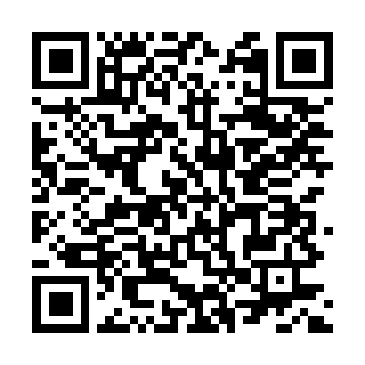
10. Effetto Alone (Asch)
Inquadra il QR code con la tua fotocamera

Slide 12
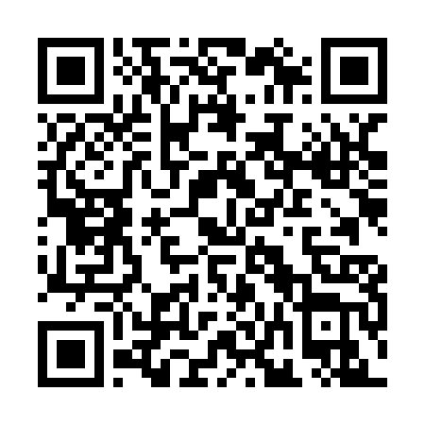
11. Effetto Dote (Tazze Thaler)
Inquadra il QR code con la tua fotocamera

Slide 13
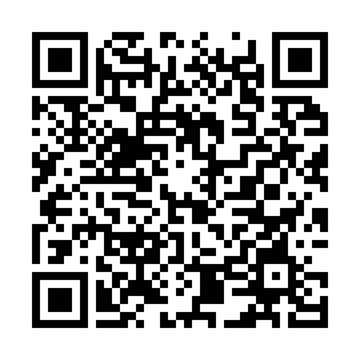
12. Effetto Dote (Licenza AI)
Inquadra il QR code con la tua fotocamera

Slide 14
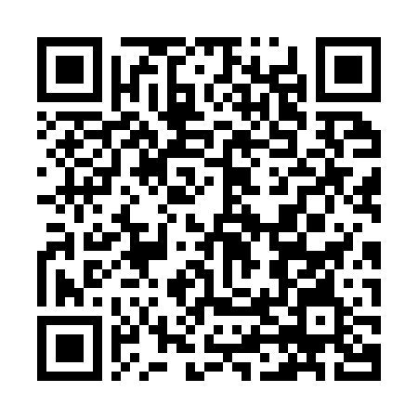
13. Costi Sommersi (Teatro Kahneman)
Inquadra il QR code con la tua fotocamera

Slide 15
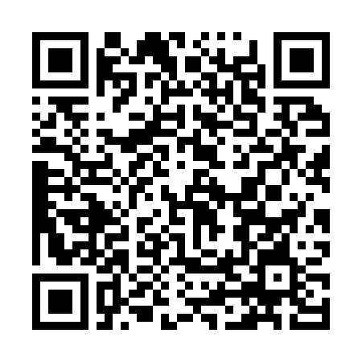
14. Costi Sommersi (Progetto AI)
Inquadra il QR code con la tua fotocamera

Slide 16
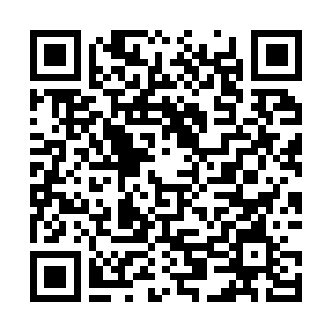
15. Effetto Default (Organ Donation)
Inquadra il QR code con la tua fotocamera

Slide 17
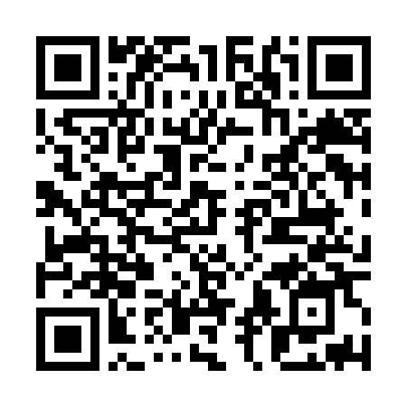
16. Priming Associativo
Inquadra il QR code con la tua fotocamera

Slide 18
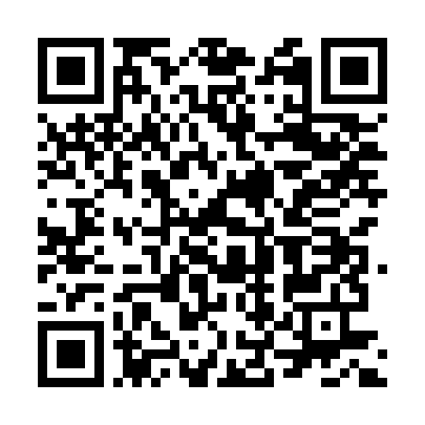
17. Illusione di Superiorità
Inquadra il QR code con la tua fotocamera

Slide 19
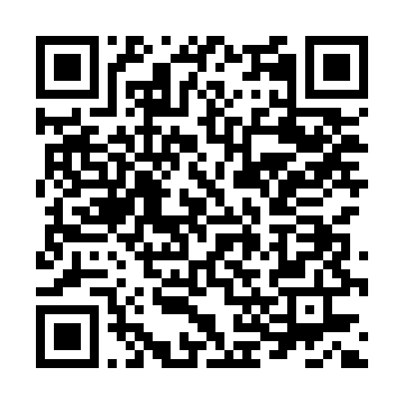
18. WYSIATI (Giudizio Processo)
Inquadra il QR code con la tua fotocamera

Slide 20
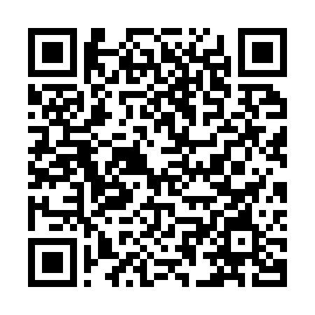
19. Illusione di Focalizzazione (Felicità)
Inquadra il QR code con la tua fotocamera

Slide 21
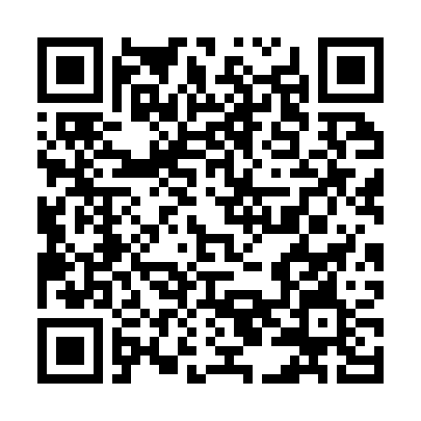
20. Base Rate Neglect
Inquadra il QR code con la tua fotocamera

Slide 22
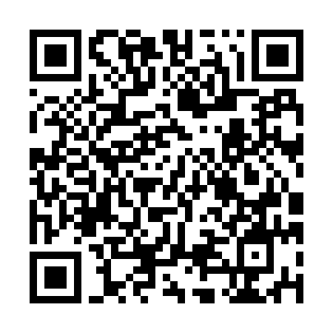
21. Decoy Effect (L'Esca)
Inquadra il QR code con la tua fotocamera

Slide 23
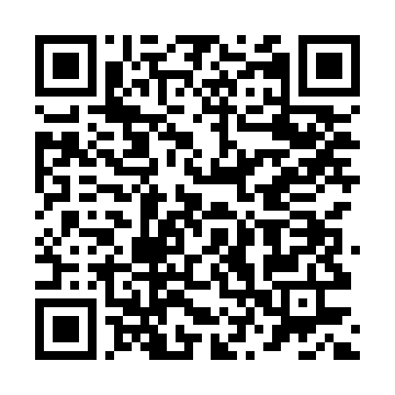
22. Regressione alla Media
Inquadra il QR code con la tua fotocamera

